Slide 1
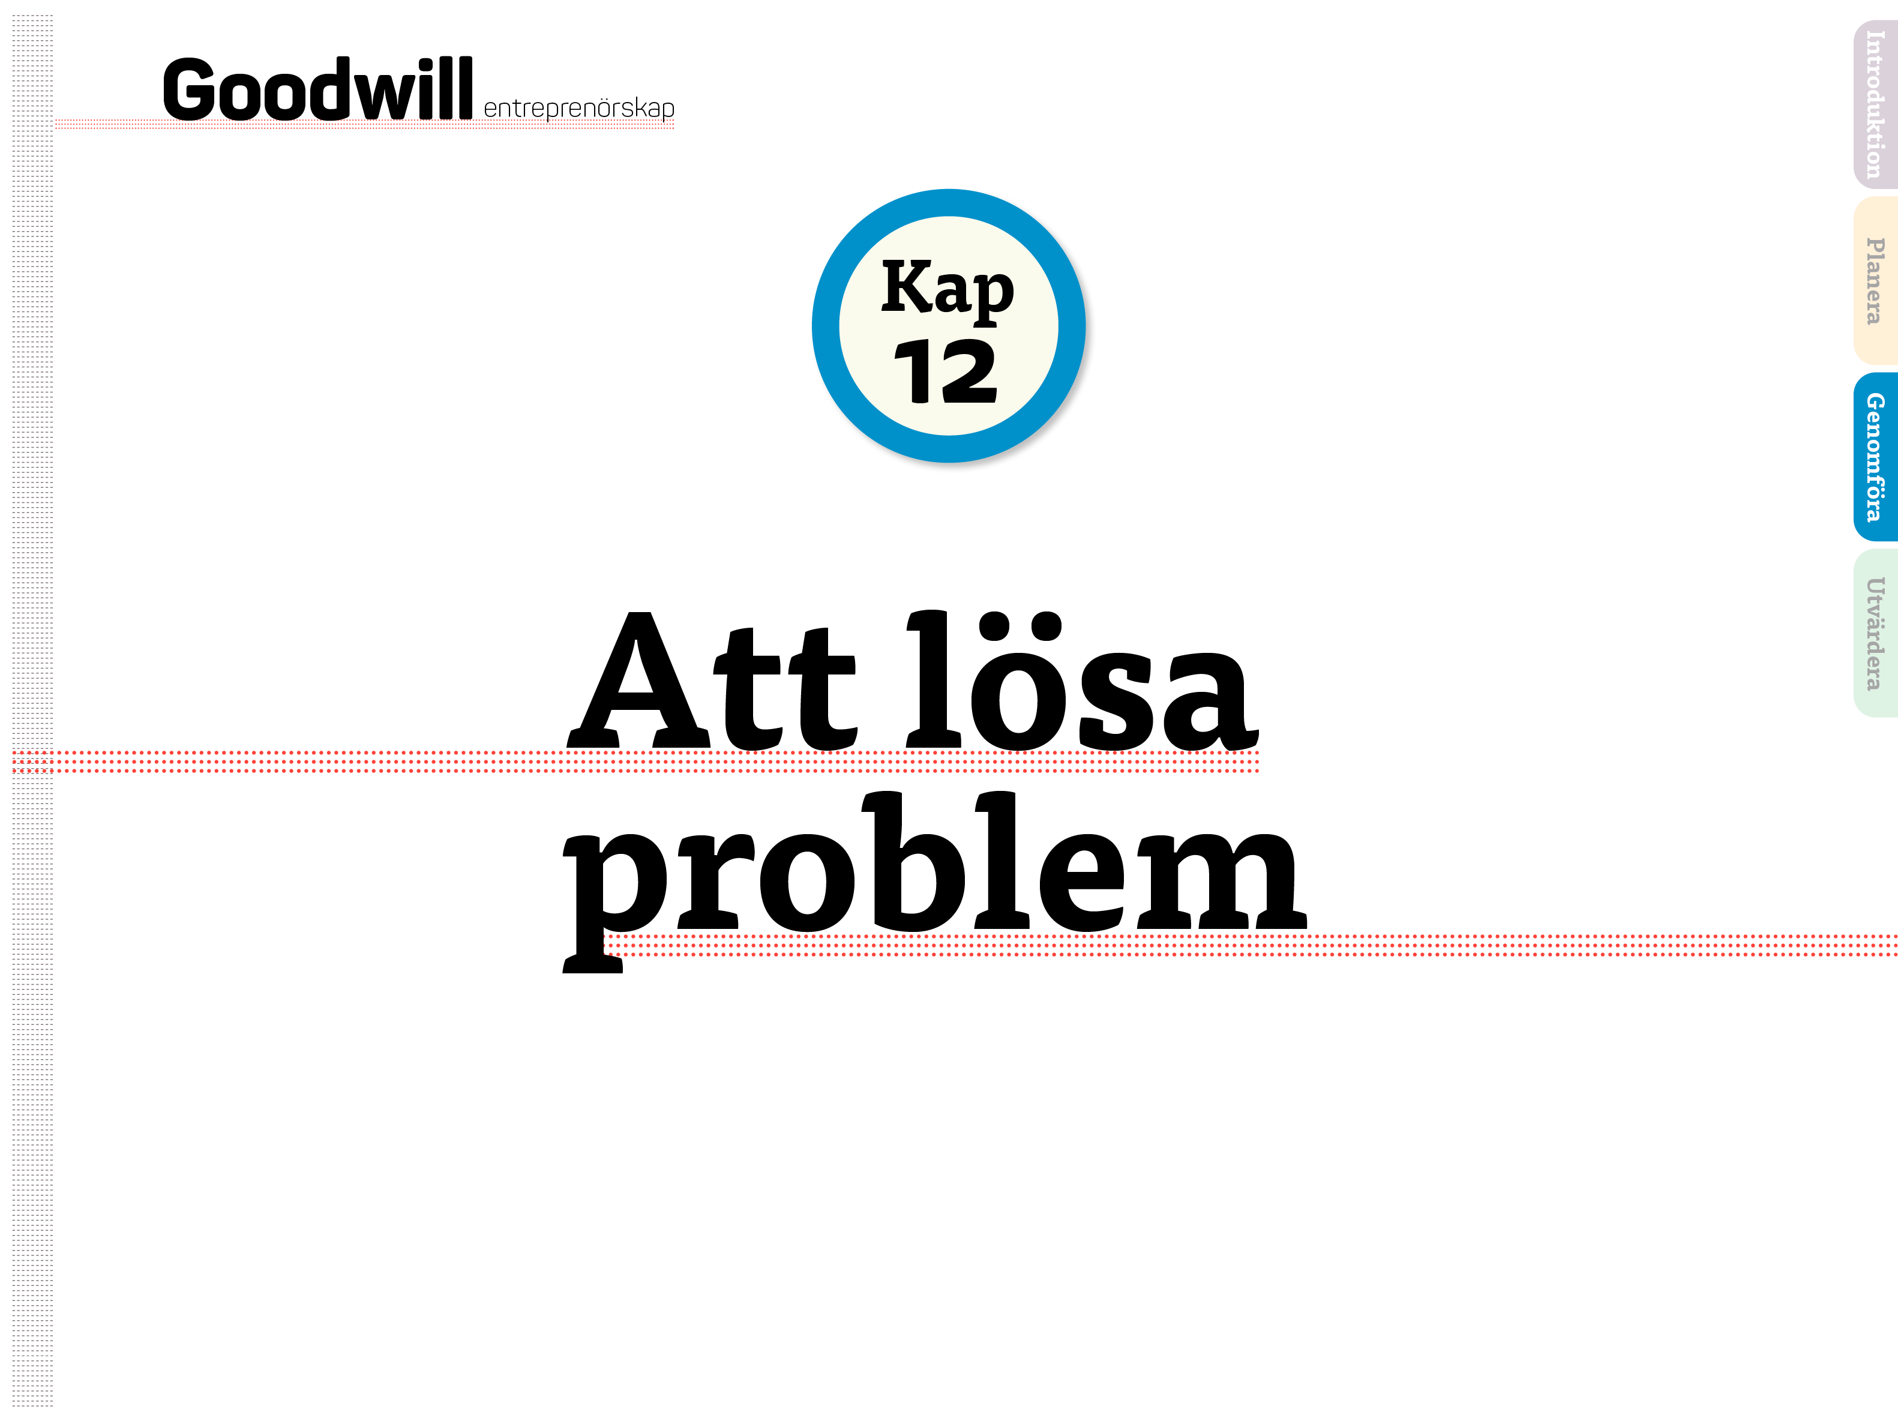

Slide 2

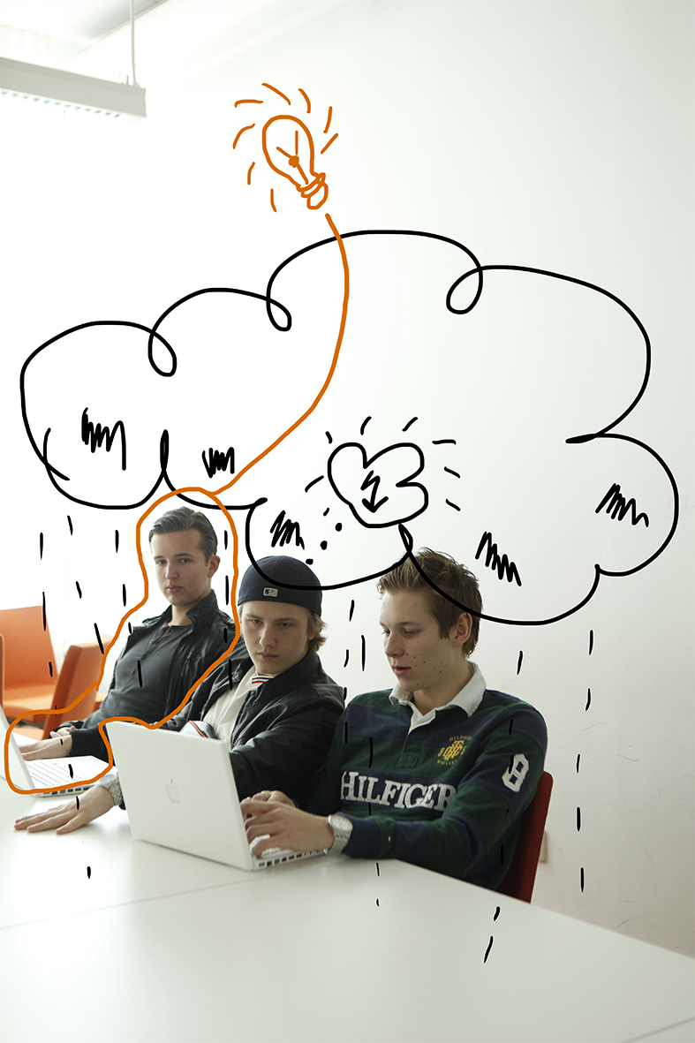
Olika typer av problem
Samarbetsproblem
Projektet blir dyrare
än planerat

Slide 3
Problem = möjligheter
Om ni väljer att se problemen som möj­ligheter i stället för hinder, kommer ni att lära er nya saker

Slide 4
